Slide 1
Куда идет объединенная Европа? К проблеме языка общения 15 лет спустя (к 90-летию со дня рождения А.И. Домашнева)
Герценовские чтения 2017
13.04.17

Slide 2
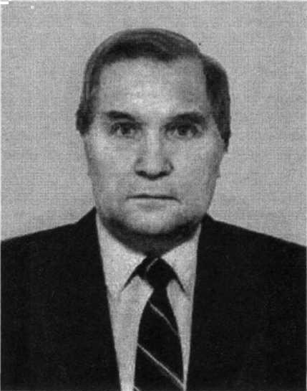
Анатолий Иванович Домашнев (1927 – 2001)

Slide 3
Braucht ein vereintes Europa eine gemeinsame Verkehrssprache und ist sie in unserer Zeit noch möglich?
Englisch als die einzige Verkehrssprache des zukünftigen Europa? Eine Stellungnahme aus osteuropaischer Sicht // English only? In Europa /in Europe / en Europe. Sociolingiustica. Bd. 8 / U. Ammon, K. J. Mattheier, P. H. Nelde (eds.). Tübingen: Max Niemeyer Verlag, 1994. S. 26-43

Slide 4
К проблеме языка общения в объединенной Европе // Вопросы языкознания. № 5. 1994. С. 3-18.
Европейский союз и проблемы языка общения // Решение национально-языковых вопросов в современном мире / Под ред. акад. Е. П. Челышева. М.; СПб.: Златоуст, 2003. С. 90-112.

Slide 5
Мангеймский Институт немецкого языка Institut für Deutsche Sprache
Memorandum des Instituts für deutsche Sprache (2001):
«сохранение и нормальное развитие немецкого языка, как и других европейских языков в долгосрочной перспективе не гарантировано»

Slide 6
TUTZINGER THESEN ZUR SPRACHENPOLITIK IN EUROPA 1999
LINGUA FRANCA UND SPRACHENVIELFALT
EUROPÄISCHE SPRACHENKONFERENZ
DEMOKRATIEPRINZIP
SPRACHKULTURELLE IDENTITÄT
SPRACHNACHBARSCHAFTEN
WISSENSCHAFTSSPRACHE
GESTUFTE SPRACHKENNTNISSE
ARBEITSSPRACHEN

Slide 7
Институциональные и стихийные меры по защите ведущих языков Европы
Verband Deutsche Sprache
Germanistenverband
Gesellschaft für deutsche Sprache
Интернет-проекты:
проект Б. Мроцека (http://www.bedrohte-woerter.de)
проект Л. Лемнитцера «Wortwarte» - Wörter von heute und morgen(www.wortwarte.de)

Slide 8
«English only? Что будет с немецким и другими европейскими языками?»
конференция в Брюсселе 2008 г.
«Общество немецкого языка»
(Gesellschaft für deutsche Sprache)
Гёте-институт (Goethe-Institut)

Slide 9
Языковая статусная иерархия Ulrich Ammon, 2006
1 место - английский (а – 2, б – 1)
2 место - французский (а – 2, б – 2)
немецкий (а – 1, б – 3)
3 место - итальянский (а – 2, б – 3)
испанский (а – 3, б – 2)
а - численное преимущество в рамках Европейского cоюза
(соотношение носителей и неносителей языка)
б - международный престиж языка за пределами Европейского союза

Slide 10
Опрос студентов из Германии, Финляндии, Бельгии
1120 студентов
Аугсбург, Трир, Киль
Хельсинки,Турку
Лёвен
за один общий европейский официальный язык - 70%
за сохранение имеющегося многоязычия во всех областях жизни - 20%

Slide 11
Special Eurobarometer 386 EUROPEANS AND THEIR LANGUAGES February - March 2012
27 европейских стран
27 000 европейцев

Slide 12
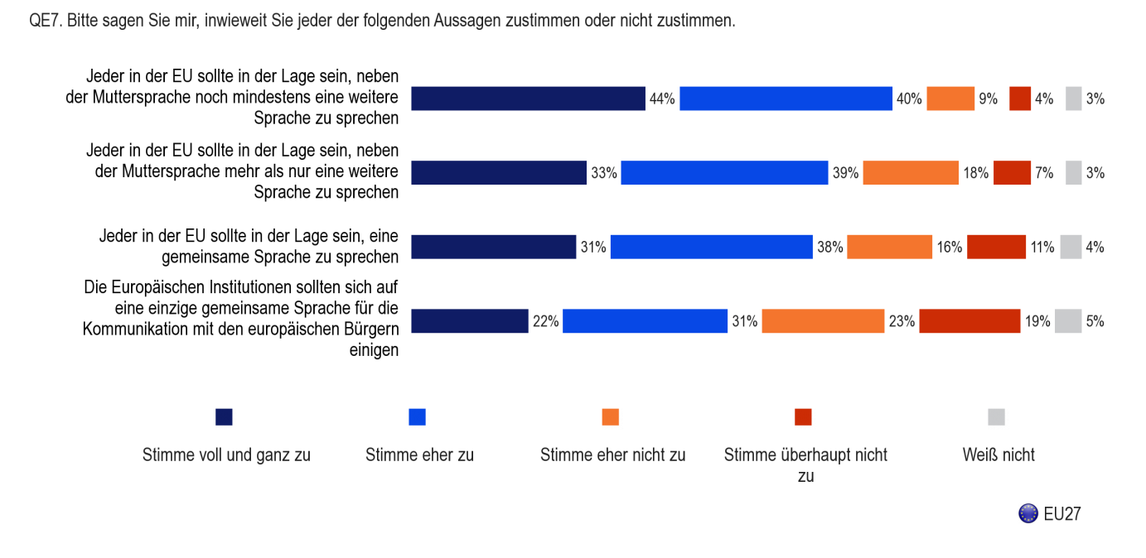
Вопрос о едином языке общения европейских учреждений с гражданами

Slide 13
Распределение по странам

Slide 14
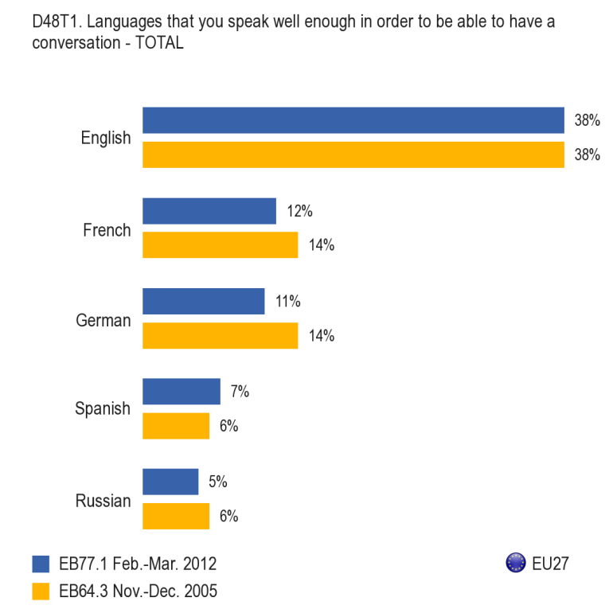
Владение иностранным языком в целях коммуникации

Slide 15
«Хартия регионализма» 1988
концепция «Европа регионов»:
«регион — это оперативный орган и
институциональная ткань
Сообщества»
трехуровневое объединение:
ЕС
- национальное государство
- регионы

Slide 16
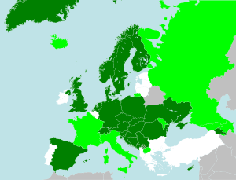
Европейская хартия региональных языков или языков меньшинств (ETS N 148) Страсбург, 5 ноября 1992 года
Светло-зелёный — страны,
подписавшие хартию;
тёмно-зелёный — страны-участники
хартии
серый — страны, не входящие
в Совет Европы

Slide 17
Оппозиции
интеграция vs. дифференциация (Г.П. Нещименко)
глобализация vs. суверенизация (Г.П. Нещименко)
взаимопонимание vs. идентичность (В.М. Алпатов)
монолингвизм vs. мультилингвизм
плюрилингвизм vs. полилингвизм, мультилингвизм
английский язык vs. неанглийские языки (А.В. Кириллина)

Slide 18
«Единство в многообразии!»

Slide 19
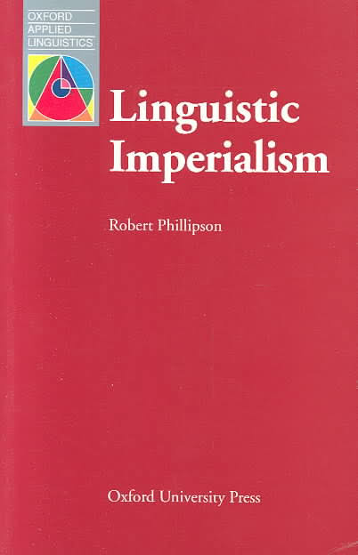
Robert Philippson

Slide 20
Благодарю за внимание!

